Slide 1
Schulung Umzugsbelege
Zug, 17. März 2023

Slide 2
Sinn und Zweck der Umzugsbelege?

Slide 3
Agenda
Ziel eines Umzuges im Versorgungsgebiet
Was möchten wir mit einem Umzugsbeleg erreichen?
Wann soll ich einen Umzugsbeleg starten?
Wie startet man einen Umzugsbeleg?
Wie muss ich die Umzugsbelege bearbeiten?
Wie priorisiere ich die Umzugsbelege?

Slide 4
Ziel eines Umzuges im Versorgungsgebiet
Die Kunden an den neuen Adressen korrekt aufnehmen, frühzeitig Situationen erkennen und Nachbearbeitungen/ Retouren vermeiden.
Wenn dies beim ersten Kundenwechsel nicht möglich ist, kommt der Umzugsbeleg zum Zuge.
Der Umzugsbeleg soll für uns ein Reminder sein und für eine spätere Bearbeitung dienen.

Slide 5
Was möchten wir mit einem Umzugsbeleg erreichen?
sicherstellen, dass an der neuen Adresse alles korrekt angemeldet wird
Rückwirkende Korrekturen, Ablesungen vermeiden
Frühzeitig erkennen ob entplombiert werden muss
Frühzeitig erkennen ob ein Technologiewechsel im Telekombereich notwendig ist
Retouren vermeiden

Slide 6
Wann soll ich einen Umzugsbeleg starten?
Beim Bearbeiten des ersten Auszuges erhalte ich nicht immer alle Informationen die man immer benötigt
(Eingang: telefonisch, schriftlich, Portalformulare, Verwaltungen, Eigentümer, Mieter, Nachmieter)
Für die Bearbeitung der Umzugsbelege ist also die neue Adresse ausschlaggebend. Höher zu priorisieren, wenn der Kunde im Versorgungsgebiet bleibt und noch höher, wenn er Telekomdienste hat.
Wann soll ich ein Umzugsbeleg starten?
Wenn keine neue Adresse bekannt ist
Wenn eine neue Adresse bekannt ist, aber ich ihn nicht als Nachmieter erfassen kann resp. einziehen kann.
Spezialfall: Bei Kunden mit Telekomdiensten, welche in Liegenschaften einziehen, wo die Verrechnung über die
Allgemeinen Einrichtungen laufen, benötigen wir die Adresse, Stockwerk und/oder Vormieter.
Wann soll ich keinen Umzugsbeleg starten?
Wenn ich beim ersten Kundenkontakt alle benötigten Angaben habe.
Wenn ich an der neuen Adresse kein Einzug machen muss (z.B. allg. Einrichtungen – Telekomkunden ausgeschlossen, Ausnahme siehe Spezialfall, Umzug ins Altersheim, Hotel, als c/o, Todesfall, Partnernetz ( nicht gleiches Versorungsgebiet)

Slide 7





- Internet
Energie
Wasser
E-Mobilität
Ziel
Auszug in Zukunft oder ich weiss nicht genau wo der Kunde einziehen wird > Umzugsbeleg
Umzugsbeleg
Warten bringt mehr als lange Zeit investieren mit Abklärungen.
Zeitachse

Slide 8
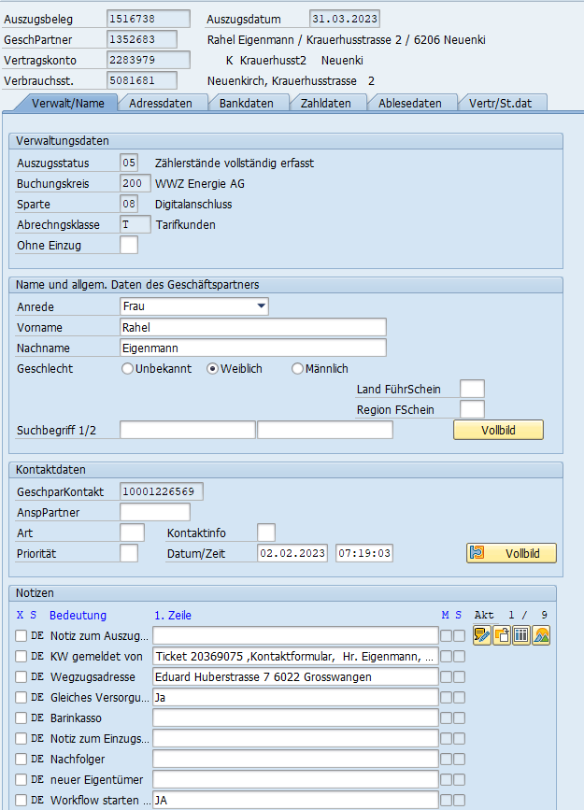
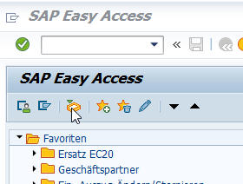
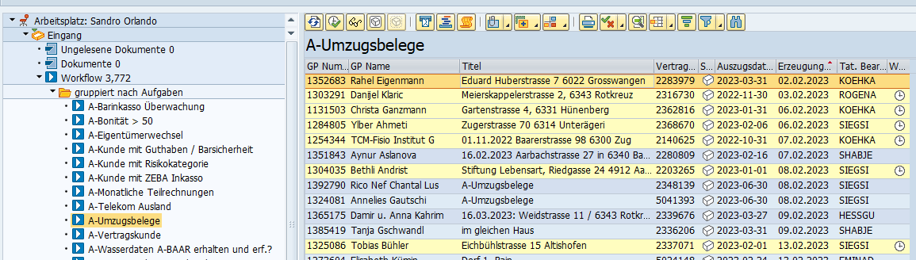
Wie startet man ein Umzugsbeleg?
- Die Aufgabe «A-Umzugsbelege» wird mit einem Eintrag (Ja) im Feld «Gleiches Versorgungsgebiet gestartet».
- Funktioniert nur einmalig, dies beim Speichern des ersten Auszuges.
Business Workplace aufrufen

Slide 9
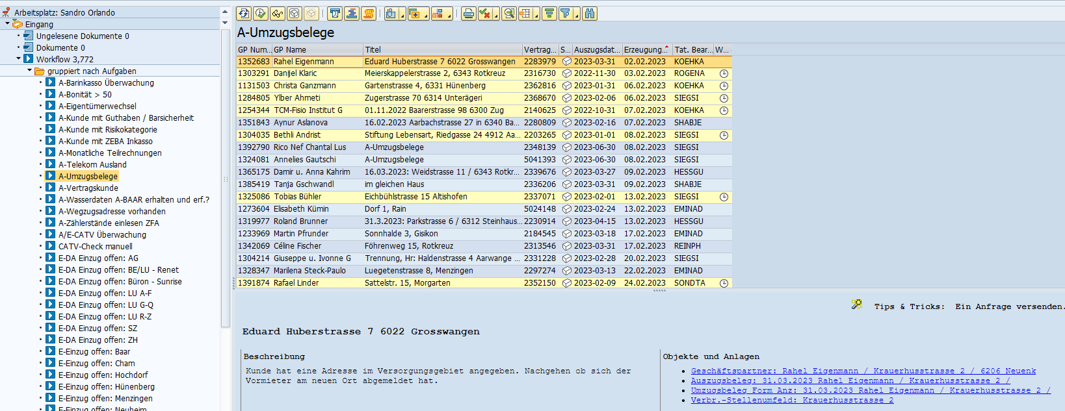
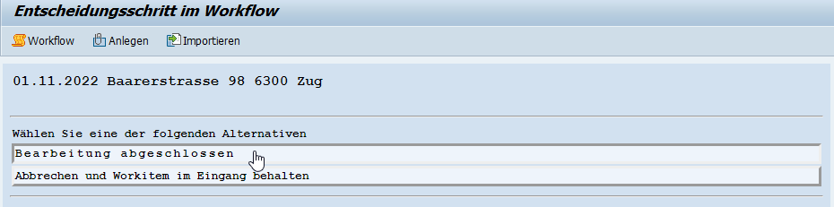
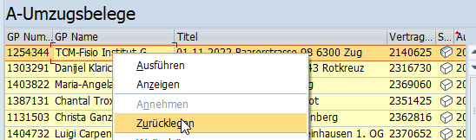
Wie muss ich ein Umzugsbeleg bearbeiten?
1
Doppelklick auf Workitem
Diverse Absprünge
2. Workitem erledigen
2.1 Workitem Zurücklegen
2
2.1
2.1

Slide 10
Wie soll ich die Umzugsbelege priorisieren?
Die Bearbeitung soll wenig Zeit in Anspruch nehmen
Umzugsbelege nach Auszugsdatum priorisieren
Kunden mit Telekomdienste sollen vor Auszugsdatum erledigt werden
Aufgabe z.B. im Outlook terminieren (1x im Monat)
Prüfen ob inzwischen eine neue Adresse erfasst wurde
Hilfsmittel ausschöpfen: ECM, Postmove
Verwaltung oder Kunde kontaktieren

Slide 11
Fragen?

